Slide 1
Assuredレポートの閲覧手順
（※作業時間：2〜3分）

Slide 2
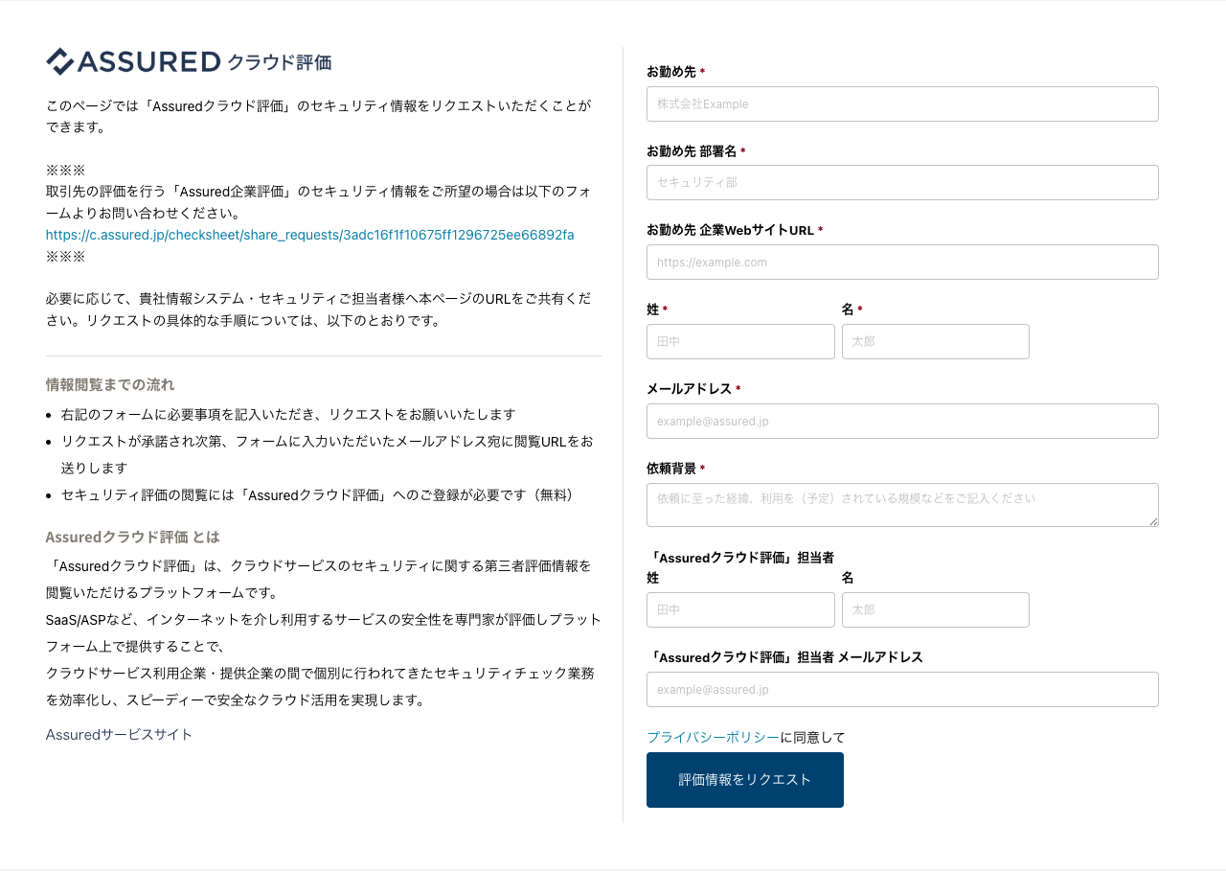
手順① フォームを入力し、レポートをリクエストする
リクエスト後、【共有元企業様が承認対応をした後】に案内メールが届きます。
※自社のリクエストページへの差し替えをお願いします。
リクエスト用URL：http://

Slide 3
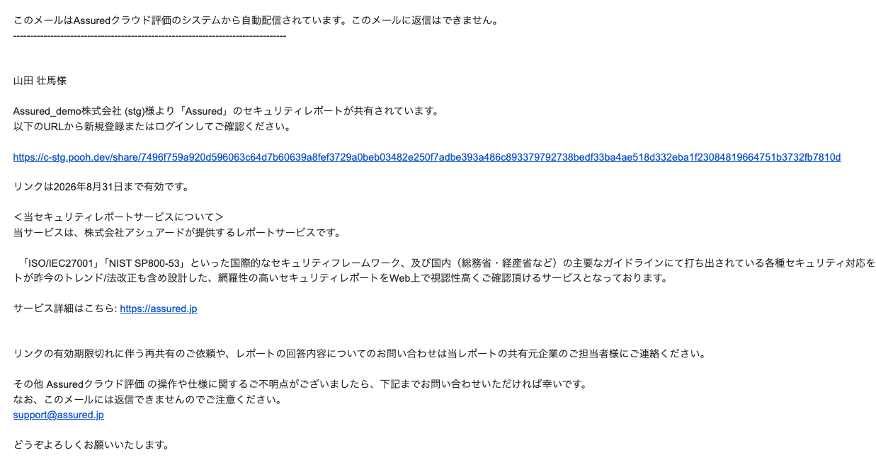
手順② 送られてきたメールから、URLにアクセス
リンクの有効期限は1週間です。期限が切れた場合は担当にお問い合わせください。
サービス名
共有元企業名
リクエスト者名
共有元企業名
サービス名
URLにアクセス

Slide 4
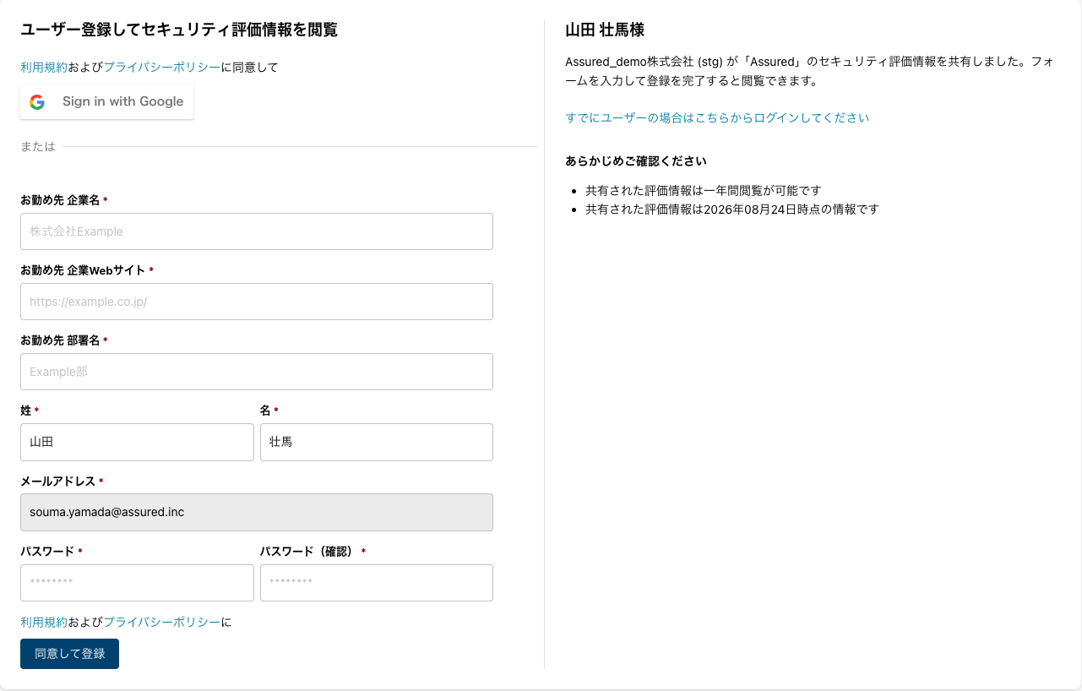
手順③ フォームにアカウント登録の情報を入力
※注意事項：一度登録をしたことがある場合は、赤枠のURLよりログインしてください。
共有元企業名
サービス名

Slide 5
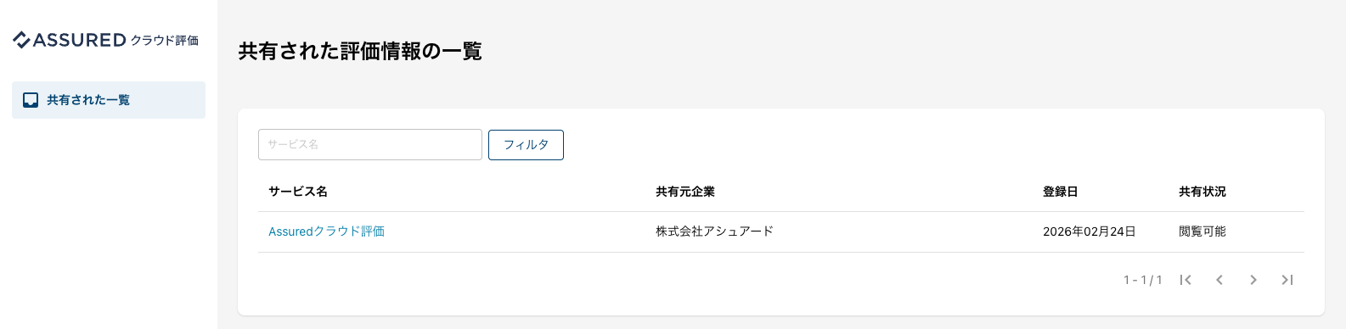
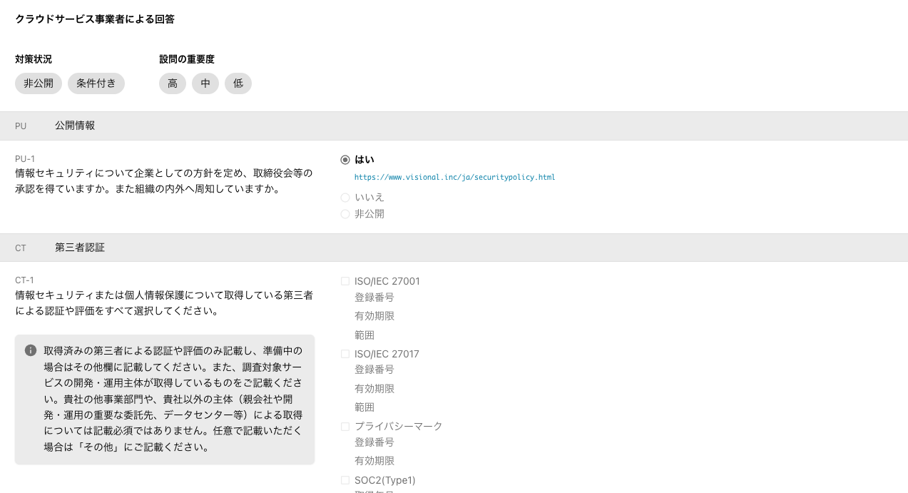

手順④ 送られてきたメールから、URLにアクセス
登録後、Web上でレポートの詳細を確認することが可能です。

Slide 6
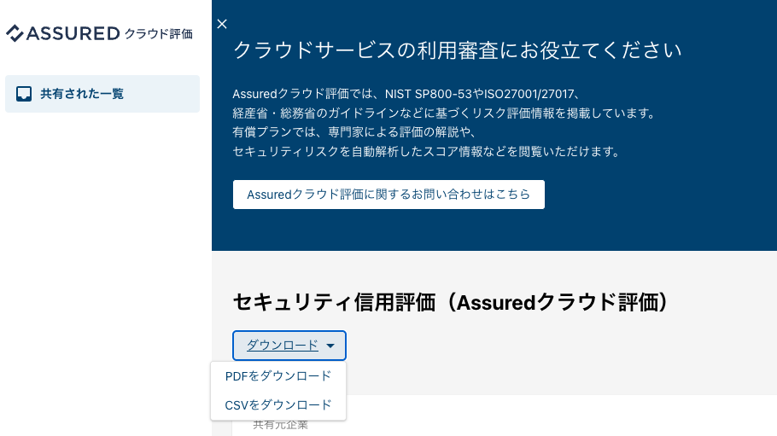
※補足：PDFやCSVでの確認も可能です。

